Slide 1
Правильное питание человека- залог здоровья

Slide 2
Тема внеклассного мероприятия: «Правильное питание человека – залог здоровья» Эпиграф: « Говорят, здоровье – это та вершина, на которую каждый должен подняться сам».

Slide 3
Цели внеклассного мероприятия:
- Формировать целостное представление о здоровом питании человека;
- Углубить представление обучающихся о рациональном питании и разных системах питания людей;
- Побуждать обучающихся к разумному, бережному отношению к своему здоровью.
Задачи внеклассного мероприятия :
- Расширить знания обучающихся о здоровом образе жизни, роли правильного питания;
- Выработать на основе этих знаний необходимые навыки и привычки нормального питания;
- Воспитать у обучающихся бережное отношение к своему здоровью и здоровью окружающих его людей.

Slide 4
Как утверждает Всемирная организация здравоохранения, здоровье человека лишь
-на 10% зависит от качества медицинского обслуживания;
-на 20% определяется наследственностью;
-на 20% состоянием окружающей среды;
-и на 50% образом жизни.

Slide 5
Тест: « Грамотно ли Вы питаетесь?»
1. Сколько раз в день вы едите?
а) четыре раза; б) три раза; в) два раза.
2. Вы завтракаете:
а) каждое утро; б) только по выходным; в) крайне редко, почти никогда.
3. Что вы едите по утрам?
а) кашу, йогурт и какой-то напиток; б) бутерброды или яичницу с беконом; в) ограничиваюсь чашечкой кофе или чая.
4. Часто ли вы в течение дня перекусываете?
а) стараюсь этого избегать; б) пару раз; в) постоянно что-то грызу.
5. Как часто вы едите свежие овощи, фрукты, свежие салаты?
а) каждый день и не по одному разу; б) три-четыре раза в неделю; в) один-два раза в неделю.
6. Как часто балуете себя пирожными и шоколадками?
а) не чаще раза в неделю; б) пару-тройку раз в неделю; в) не могу обойтись без сладостей ни дня.
7. Любите бутерброды с салом и копченой колбаской?
а) почти не притрагиваюсь к такой пище; б) иногда с чайком или кофейком не отказываю себе в удовольствии; в) только на них и живу.
8. Сколько раз в неделю вы едите рыбу?
а) два-три раза или больше; б) у меня один рыбный день в неделю; в) раз в две недели, а то и реже.
9. Как часто вы едите белый хлеб и сдобные булочки?
а) раз в день или вообще обхожусь без них; б) два раза в день; в) во время каждого приема пищи.
10. Сколько чашек кофе вы выпиваете в день?
а) одну или вообще не пью; б) примерно три-четыре; в) даже не считаю.

Slide 6
ОТВЕТЫ: а) 2 балла
б) 1 балл
в) 0 баллов
Подсчитайте, сколько вы набрали баллов и найди свой результат:

Slide 7
А теперь ответьте на вопрос «Грамотно ли вы питаетесь?»
16-20 баллов. Вы питаетесь грамотно. Ограничивать себя в чем-то у вас нет причин. Старайтесь лишь, чтобы еда была разнообразнее.
11-15 баллов. Вы сторонник «золотой середины». Можете себе и позволить лишнего, но потом быстро приводите питание в норму.
1-10 баллов. Вам необходимо воздерживаться от пищевых излишеств. Иначе неизбежно начнутся серьезные проблемы с пищеварительной системой.

Slide 8
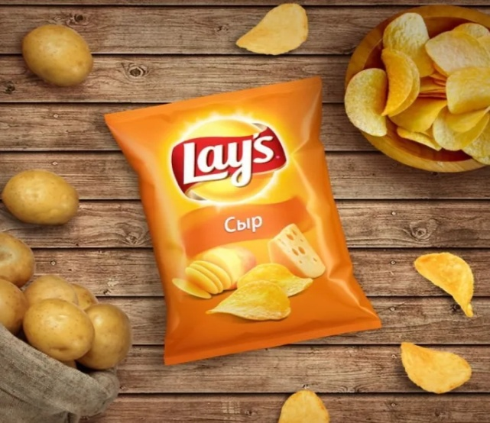
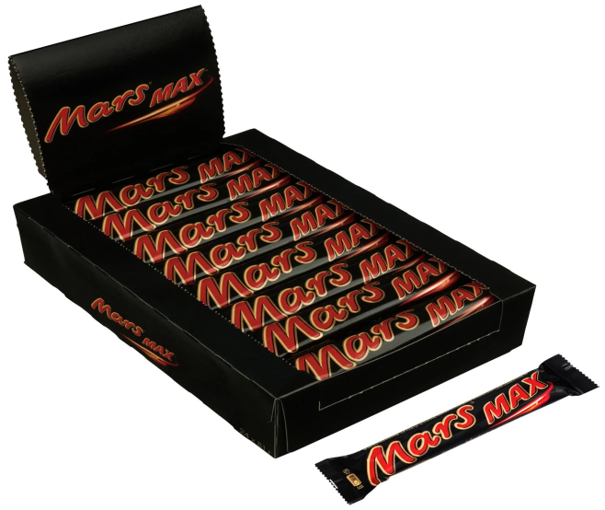
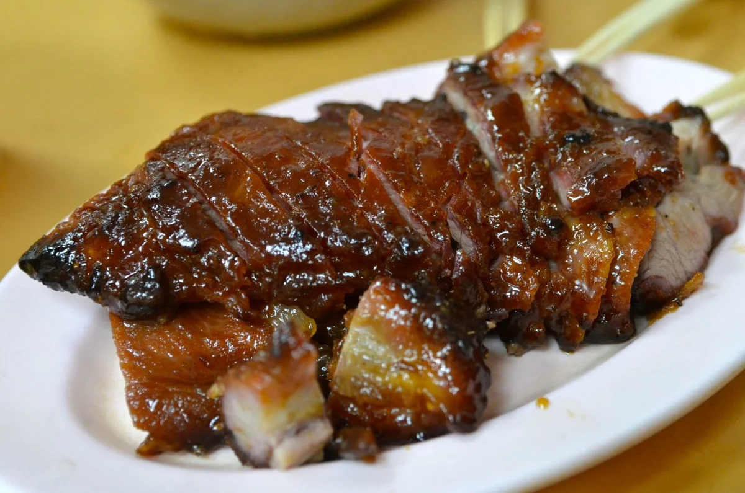
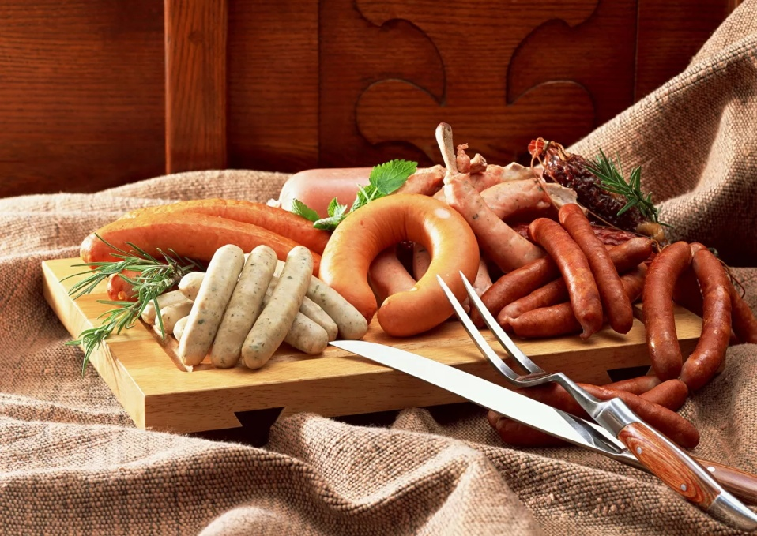
МИНИ – ЛЕКЦИЯ «ВРЕДНАЯ ПЯТЕРКА»

Slide 9
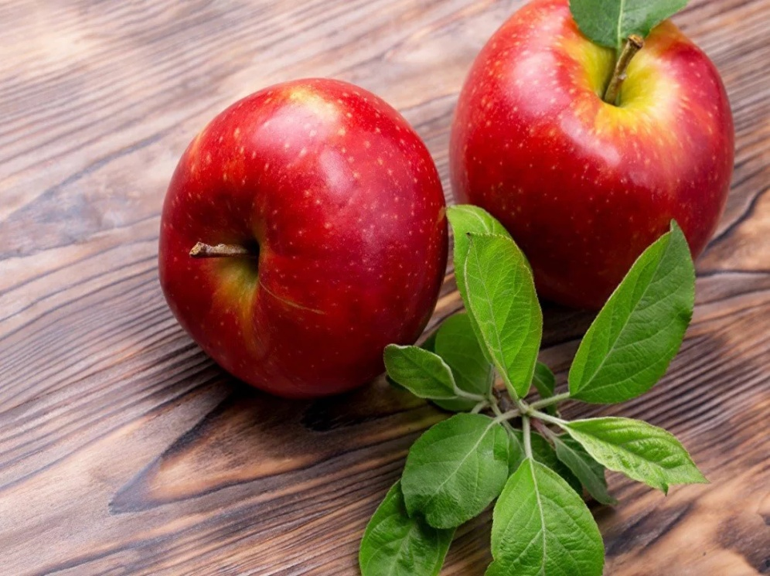
Игра «Полезная десятка»
В каждом саду можно найти эти замечательные фрукты. Они полезны во всех отношениях: в них есть кислоты, которые борются с гнилостными бактериями в желудке. Врачи советуют каждый день есть эти фрукты на полдник, чтобы получить все необходимые микроэлементы. Что это за фрукты?

Slide 10
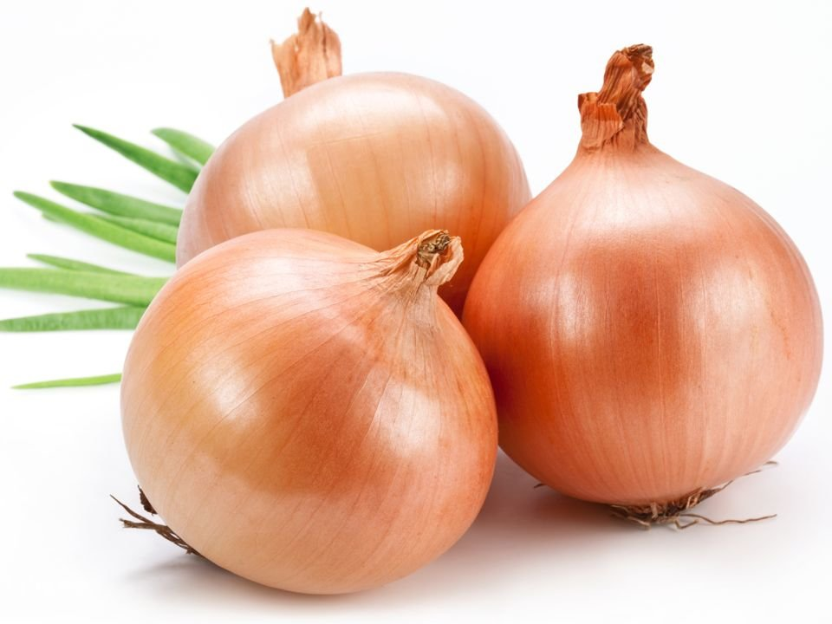
Этот овощ - кладезь всех витаминов, минералов и микроэлементов и защита от всех болезней. Каждый день мы добавляем его почти во все блюда. Он улучшает работу печени, щитовидной железы, лечит простуду. В этом продукте очень много целебных веществ - фитонцидов, которые уничтожают микробы. Соком этого растения лечат насморк, а если его потереть и приложить к пяткам на ночь, то утром никакой простуды не будет. Лечебные свойства это овоща не пропадают даже при термической обработке, у него только один недостаток – стойкий не совсем приятный запах.

Slide 11
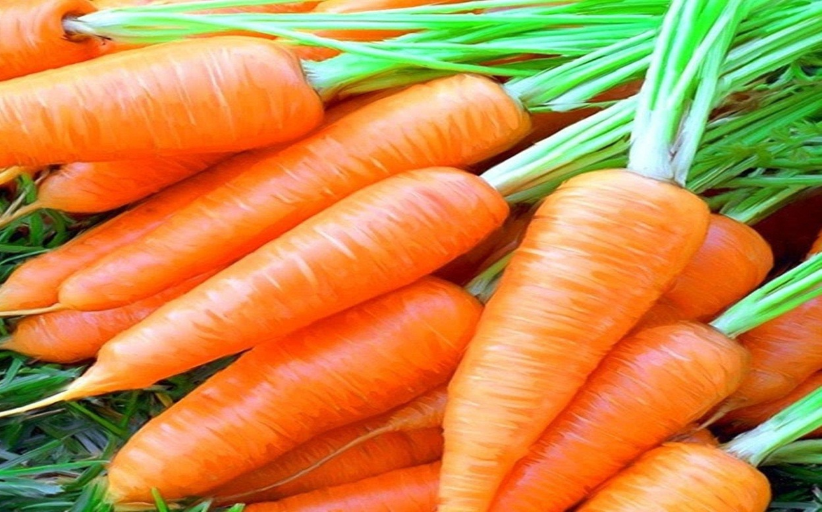
Этот корнеплод богат витаминами и минералами он препятствует развитию рака, особенно рака кожи. В нем особенно много витамина А. Очень полезен этот продукт для зрения. Этот корнеплод лучше всего употреблять в сыром виде, можно приправлять маслом либо сметаной, потому что после приготовления корнеплод теряет много полезных веществ.

Slide 12
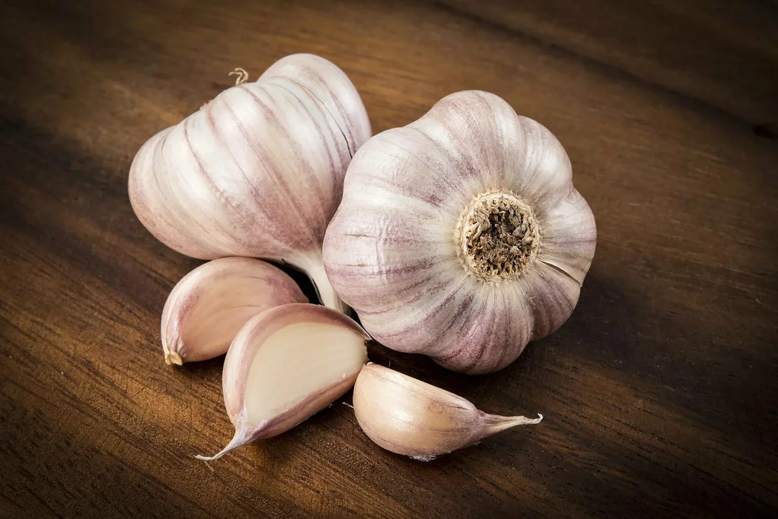
Этот овощ тоже силён в борьбе с простудой. Кроме этого он наводит порядок в желудке, убивая вредные микроорганизмы. Он очень полезен в сыром виде, но его резкий запах мешает общению с людьми.

Slide 13
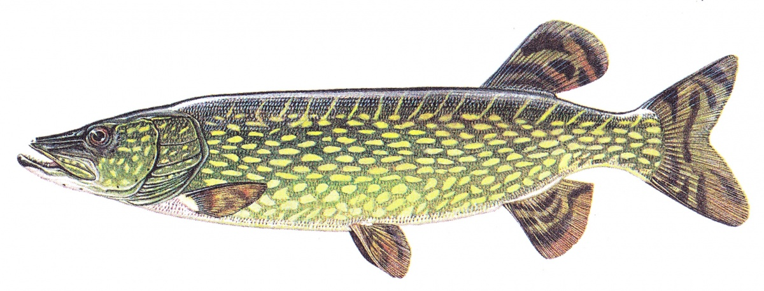
Этот продукт моря является источником ценного белка и вполне может заменить мясо. Для японцев это основной продукт питания, который и делает их чемпионами долголетия. Но кроме белка в этом продукте много фосфора, который «отвечает» за кости и почки.

Slide 14
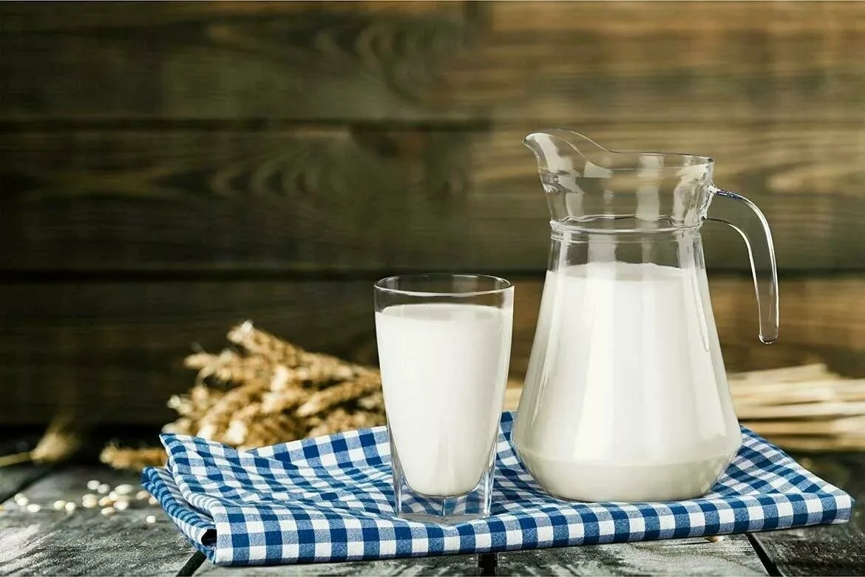
Этот белый напиток животного происхождения просто необходим человеку с первого дня рождения. В нем содержится белок, жир, кальций, который укрепляет кости. Из этого напитка с помощью бактерий люди научились делать сотни полезных продуктов.

Slide 15
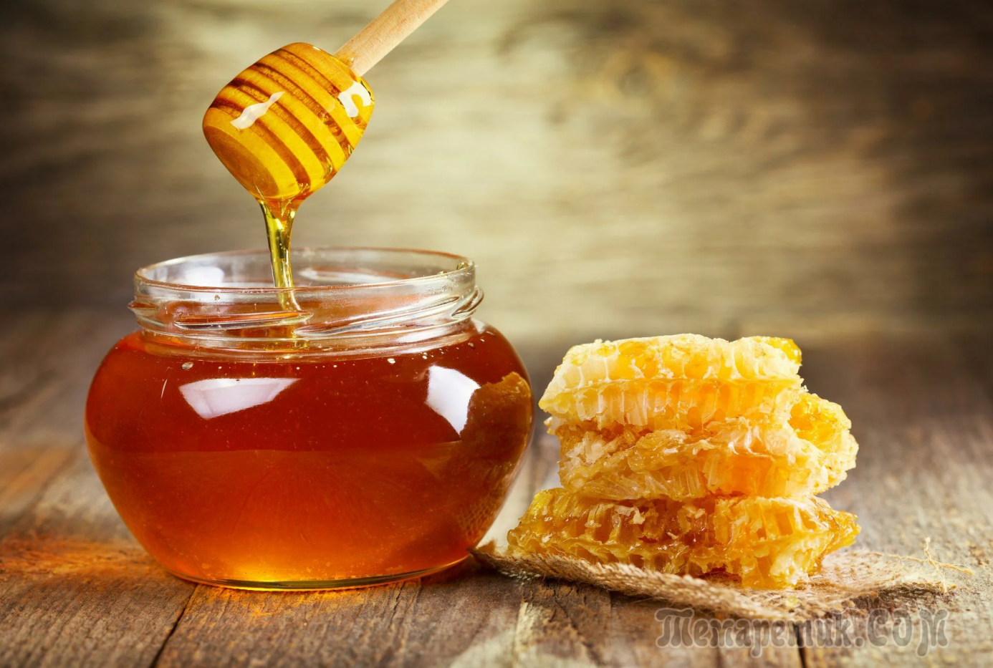
Этот продукт - не только природный заменитель сахара, но и готовое лекарство от многих болезней. Им лечат простудные заболевания, болезни кожи, сердца. А красавицы с древних времен применяли этот продукт для ухода за кожей.

Slide 16
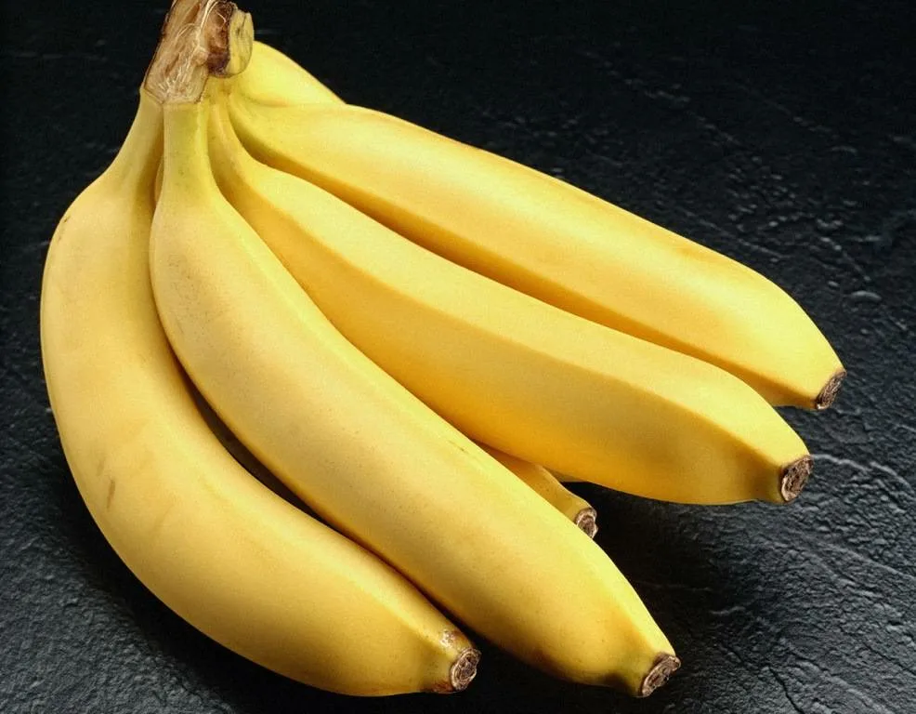
Этот сладкий тропический фрукт обладает целебными свойствами: снимает стрессы, восполняют утраченные силы, повышает уровень гемоглобина в крови, обеспечивает мозг кислородом, улучшает работу сердца. Он содержит огромное количество витаминов А, С, В6. Но тем, кто переживает за свою талию, увлекаться этим продуктом не стоит. В нем слишком много калорий.

Slide 17
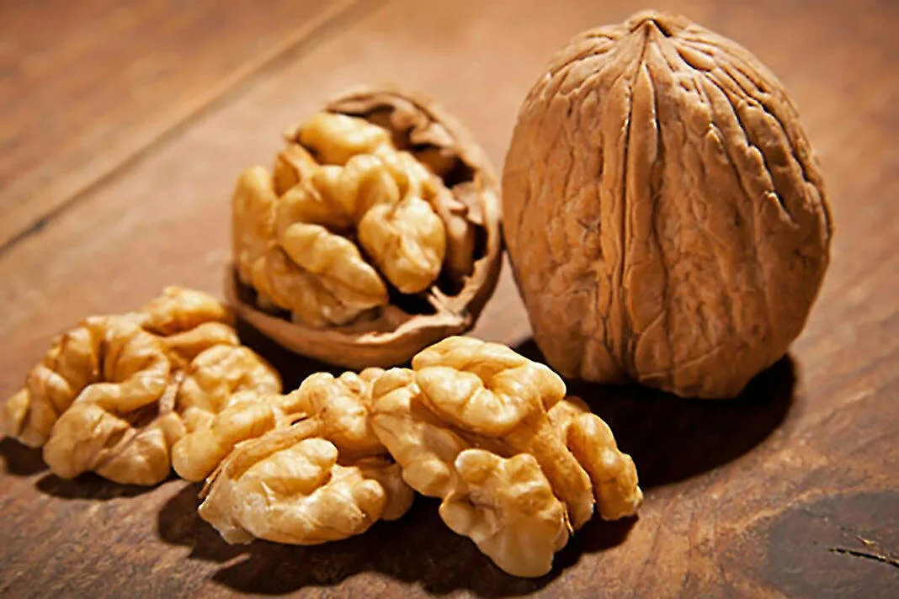
В очищенном виде этот продукт похож на мозг человека, поэтому считается, что он «ума, силы и памяти прибавляет». Полезен он также для сердца, для зрения, для обмена веществ. Этот продукт можно есть в сыром виде, можно его использовать в салатах, либо использовать как начинку для теста, в кондитерских изделиях.

Slide 18
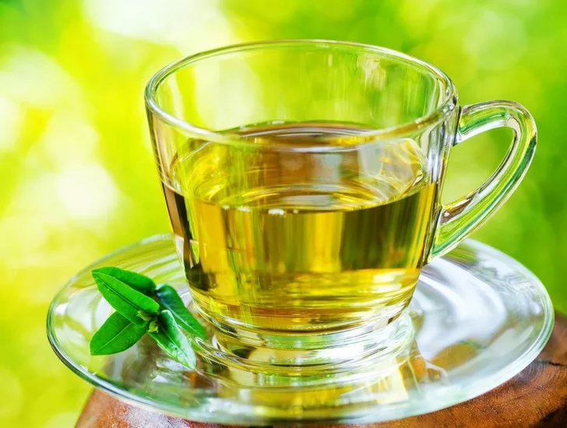
Родина этого ароматного напитка - Китай. Именно здесь научились выращивать чудесные листья, которые дают золотистый бодрящий настой. Он снимает усталость, улучшает работу сердца, предотвращает кариес, препятствует развитию раковых опухолей, способствует долголетию, дает эффект омоложения. Сотни сортов его можно встретить на прилавках. Желтый, красный, черный, белый. Считается, что именно он самый полезный. Но только заваривать его надо в натуральном виде, из листьев, а не из пакетиков.

Slide 19
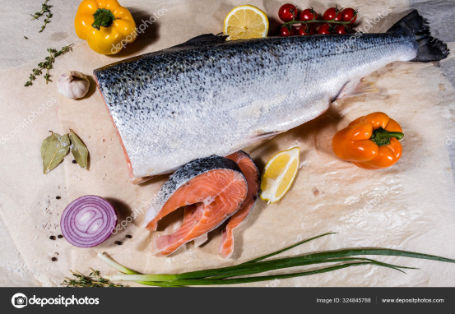
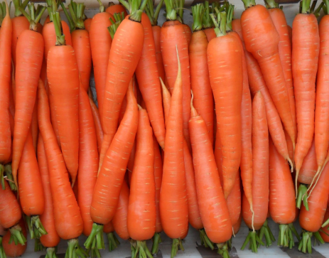
Полезная десятка продуктов

Slide 20
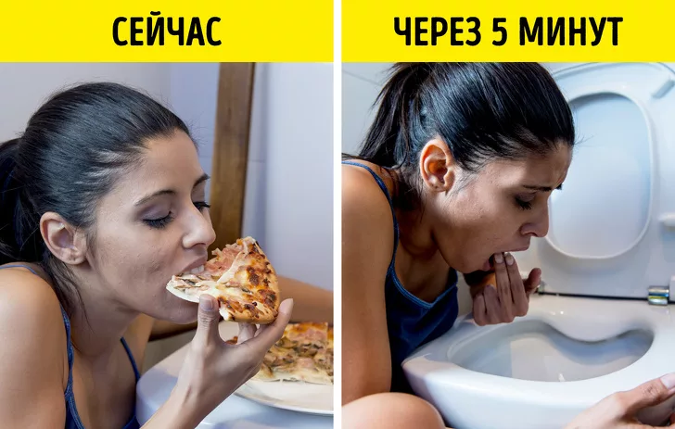
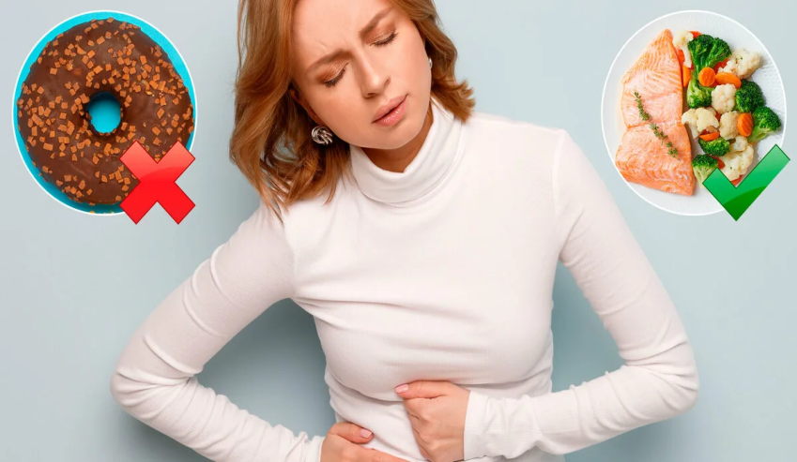
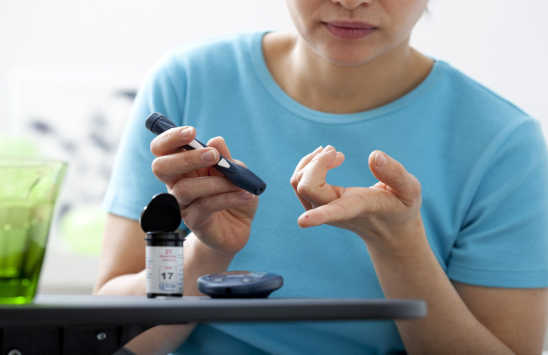
Заболевания связанные с неправильным питанием
1.Ожирение
2.Булимия
3.Анорексия
4.Гастрит
5.Сахарный диабет

Slide 21
разделенцы
В 1928 г. Шелтон издал книгу «Правильное сочетание пищевых продуктов», в которой предложил ряд единых для всех людей рекомендаций. Основной системой раздельного питания Шелтона состоит в том, что условия, необходимые для переваривания различных видов продуктов, кардинально различаются. Идеологи раздельного питания заявляли, что при поступлении пищи одного вида ферменты, расщепляющие её, работают наиболее эффективно, что облегчает процесс пищеварения и дальнейшего метаболизма питательных веществ. Утверждается, что при употреблении традиционной смешанной пищи активность пищеварительных ферментов якобы тормозится и процессы переваривания нарушаются, что вызывает брожение или гниение пищи, интоксикацию организма, повышенное газообразование, обменные нарушения. Таким образом, по гипотезе Шелтона, при правильном питании следует избегать определённых комбинаций продуктов, в частности нельзя комбинировать:
углеводную пищу с кислой пищей;
пищу, богатую белком, с пищей, богатой углеводами;
два концентрированных белковых продукта;
жиры с белками;
кислые фрукты с белками;
крахмал с сахаром;
дыни и арбузы с другой пищей;

Slide 22
вегетарианцы
Вегетарианцы не употребляют в пищу мясо, птицу, рыбу и морепродукты. Молочные продукты и яйца не употребляются лишь частью вегетарианцев.
Некоторые вегетарианцы, кроме определённой пищи, также исключают и:
одежду и другую продукцию, части которой изготовлены из меха, кожи и т. д.;
продукцию, в состав которой входят компоненты животного происхождения (такие, как глицерин, желатин, кармин);
продукцию, прошедшую испытание на животных.
1 октября — Всемирный день вегетарианства.

Slide 23
натуропаты
Натуральное питание – залог нормальной жизнедеятельности человека и даже один из верных способов увеличения длительности жизни. Восстановиться после длительного употребления в пищу некачественных продуктов непросто, и сделать это можно только с помощью полного перехода на экологически чистую и натуральную пищу.
Замена вредной еды полезными продуктами приводит к постепенному улучшению самочувствия и настроения, повышению работоспособности и исчезновению депрессивного состояния, сокращению проявлений хронических недугов и восстановлению жизненного тонуса в целом.
При переходе на экологически чистую пищу важно понимать, что натуральный рацион – не панацея, и отступления от него вполне допустимы. Не стоит ждать от органической еды кардиальных изменений и тотального оздоровления организма, а тем более надеяться на то, что они помогут излечить какие-либо серьезные заболевания.
Обратный эффект может дать неправильное сочетание продуктов или попытки чрезмерного насыщения организма полезными веществами за счет бесконтрольного употребления непривычной для организма пищи.

Slide 24
Первый этаж – зерновые. В них содержится мало жиров, они поставляют организму необходимые витамины, минералы и клетчатку. Она включает макаронные и хлебобулочные изделия, изготовленные из пшеничных зерен. Эта группа продуктов является источником сложных углеводов. Поскольку хлеб и выпечка высококалорийны, но содержат немного питательных веществ, их потребление рекомендуется свести к минимуму - полезнее съесть кашу из цельного зерна. Считается, что продукты этой группы прибавляют вес. Однако опасность не в них, а в обычных для этих блюд добавках, содержащих большое количество жира, - сливочном масле на бутерброде, подливе к макаронам.

Slide 25
Второй этаж – фрукты и овощи. Они обеспечивают организм важными витаминами, минералами и клетчаткой. И, как правило, не содержат жиров. Рекомендуется включать в рацион продукты с высоким содержанием витамина С (цитрусовые, киви, клубнику) и с высоким содержанием витамина А (морковь, тыкву, шпинат, капусту, дыню). Фрукты можно есть "на перекус",лучше выбирать свежие фрукты по сезону, отдавать предпочтение цельным фруктам, а не сокам из них. Замороженные продукты также вполне пригодны, иногда в них может быть больше питательных веществ, чем в свежих продуктах, которые долго хранили.

Slide 26
Третий этаж – продукты животного происхождения. Это группа молочных и мясных продуктов, куда также относятся птица, бобовые, яйца и орехи. Такая пища обеспечивает организм важными питательными веществами, в первую очередь белком, кальцием, железом и цинком. Выбирать лучшие сорта нежирного мяса – говядины, телятины и баранины. Отдавать предпочтение постным частям тушки или нежирному говяжьему фаршу, не забывать о рыбе, особенно морской. Избегать яичных желтков (в них много холестерина) - медики рекомендуют съедать не больше 4 яичных желтков в неделю

Slide 27
Последний этаж пирамиды – жиры, масла и сладости. Рекомендуется приучить себя и близких употреблять эти продукты как можно реже. Большинство из них, будучи высококалорийными, не поставляют организму никаких питательных веществ, кроме сахара, жира и калорий.

Slide 28
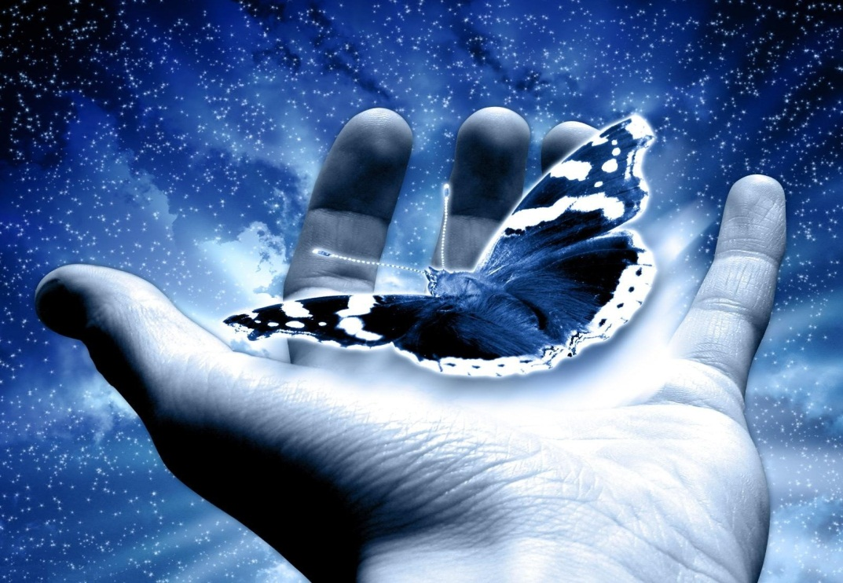
Притча «Все в твоих руках»
Жил мудрец, который знал всё. Один человек захотел доказать, что мудрец знает не всё. Зажав в ладонях бабочку, он спросил: «Скажи, мудрец, какая бабочка у меня в руках: мёртвая или живая?», а сам думает: «Скажет живая - я её умертвлю. Скажет мёртвая - выпущу». Мудрец подумал и ответил: «Всё в твоих руках».

